Slide 1
Mapas de conocimiento regional
ANNIE KATIUSKA ALVIS AMADOR
MARTHA HERNANDEZ
JAVIER IVAN MARTINEZ
ROLFE RENAN MONROY
712001_32

Slide 2
TRABAJO COLABORATIVO FINAL
ANNIE KATIUSKA ALVIS AMADOR
MARTHA HERNANDEZ
JAVIER IVAN MARTINEZ
ROLFE RENAN MONROY
712001_32
PETRONA SALGADO
TUTOR
UNIVERSIDAD NACIONAL ABIERTA Y A DISTANCIA UNAD
MAPAS DE CONOCIMIENTO REGIONAL
2013

Slide 3
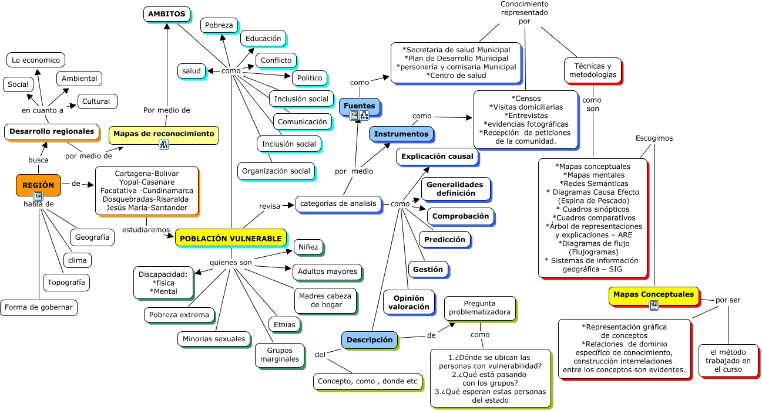
Mapa conceptual Resumen
file:///C:/Documents%20and%20Settings/Patricia/Mis%20documentos/mapa%20regional%20fin.cmap.html

Slide 4
Ámbito de Indagación Escogido
POBLACIÓN VULNERABLE

Slide 5
Población Vulnerable
Justificación
DESARROLLO
REGIONAL
CALIDAD DE VIDA DE LA POBLACIÓN
INGRESOS Y ECONOMÍA
CONSERVACIÓN DEL MEDIO AMBIENTA
Identificar
población vulnerable.
2. Implementar políticas de intervención.

Slide 6
Categoría Regional Escogida
Los integrantes del grupo
colaborativo coincidimos en esta categoría
regional como lugar de residencia
MUNICIPIO

Slide 7
DESCRIPCIÓN
REGIONES ESTUDIADAS
FACATATIVA
CARTAGENA
DOSQUEBRADAS
PUERTO LÓPEZ

Slide 8
DESCRIPCIÓN
REGIONES ESTUDIADAS
Distrito: CARTAGENA Distrito Turístico y Cultural, Capital del
Departamento de Bolívar
Región Caribe
Población: 955.250 hab.
Superficie: 709,1 km²
Temperatura: 30º C
Ciudad Turística e histórica, centro de convenciones y negocios, playas, en el Mar Caribe
Municipio de: DOSQUEBRADAS
Segunda ciudad del departamento
Departamento de Risaralda, Capital Pereira.
Región: Eje cafetero o Andina
Extensión 70,8 km²
Población: 173.452 hab.
Más de 10 quebradas riegan su suelo, destacándose La Q. Dosquebradas, Los Frailes y La Víbora.
Se comunica con Pereira por el Viaducto César Gaviria Trujillo
Municipio: FACATATIVA
Departamento de Cundinamarca
Región: Eje cafetero o Andina
Dista 36Km, de Bogotá Distrito Capital
Población: 142.320 hab.
Superficie: 142 km²
Temperatura : 22º C bajando en la noche hasta 0º
Rico, en humedales, destacándose, El Desecho y Piedras del Tunjo.
14 veredas dependen del Municipio.
Municipio de:
PUERTO LÓPEZ
Departamento del Meta, Capital Villavicencio.
Región de la Orinoquia
Puerto fluvial importante del rio Meta.
Temperatura: 26° a 28° C.
Extensión: 6.898 km²
Población: 28.922 hab.
Principal vía de acceso: Carretera que lo comunica con Villavicencio

Slide 9
Categorías de Análisis
y
Preguntas Problematizadoras

Slide 10
CATEGORÍA DE
ANALISIS
DEFINICIÓN
Acumulación de desventajas y una mayor posibilidad de presentar un daño, derivado de un conjunto de causas sociales y de algunas características personales y/o culturales
PREGUNTAS
PROBLEMATIZADORAS
¿Cuántos grupos se identifican como población en situación de vulnerabilidad en el municipio?
¿Qué está pasando con los grupos en situación de vulnerabilidad?
DESCRIPCIÓN

Slide 11
CATEGORÍA DE
ANALISIS
DEFINICIÓN
PREGUNTAS
PROBLEMATIZADORAS
¿Qué grupos hacen parte de la población vulnerable del municipio.
Todas aquellas personas que por su edad, sexo, estado civil, estado físico y/o mental, condición de desplazamiento forzado, posición económica y origen étnico, se encuentran en condición de riesgo o de desventaja con relación a los demás, que les impide incorporarse al desarrollo y acceder a mejores condiciones de bienestar y que requieren un esfuerzo adicional, para incorporarse al desarrollo y a la convivencia.
¿Cuáles son las características que identifican los grupos en situación de vulnerabilidad en el municipio?
GENERALIDADES DEFINICIÓN

Slide 12
CATEGORÍA DE
ANALISIS
DEFINICIÓN
PREGUNTAS
PROBLEMATIZADORAS
¿Qué medidas se están tomando para beneficiar a los grupos vulnerables del municipio?
GESTIÓN
Políticas locales que se han implementado frente a la población vulnerable y la pertinencia de su implementación en los municipios de Cartagena de Indias-Bolívar, Dosquebradas- Pereira, Facatativá-Cundinamarca y Puerto López Meta
¿Cómo se podrían contribuir a la inclusión y apoyo a las personas en condición de vulnerabilidad?

Slide 13
INSTRUMENTOS
DE
RECOLECCIÓN
APLICADOS

Slide 14
DATOS
ENTREVISTA
ARTICULOS DE INTERNET
APUNTES
DE
INVESTIGACIÓN
DOCUMENTOS ORIGINALES
PLAN DE DESARROLLO MUNICIPAL

Slide 15
RESULTADOS
OBTENIDOS
No hay verdaderos planes de choque para evitar que los porcentajes crezcan
Las rutas muy largas y proyectos del estado se ven demasiado frágiles para lograr soluciones a corto plazo
La información, propagandas y las charlas para denunciar, han ayudado a que las despierten y denuncien, lamentablemente en este proceso quitamos la ingenuidad a los niños.
Es obvio que, la población vulnerable es mucha más de la que pensábamos en un principio, y a la larga termina afectando a toda la población colombiana

Slide 16
BIBLIOGRAFÍA

Slide 17
CARTAGENA CÓMO VAMOS. Recuperado en
http://www.cartagenacomovamos.org/cartagena_division.php
BELTRÁN, Angie Paola y Suárez Esquivia, Leidys. Diagnóstico ambiental de los cuerpos internos de agua de la ciudad de Cartagena de indias. Biblioteca virtual de derecho, economía y ciencias sociales. Isbn-13: 978-84-693-2678-7 nº registro: 10/49116. Recuperado en 21 de mayo de 2013
http://www.eumed.net/libros/2010b/691/diagnostico%20ambiental%20de%20los%20cuerpos%20internos%20de%20agua%20de%20la%20ciudad%20de%20cartagena%20de%20indias%20conclusion.htm
HERRERA, L. Manifestaciones de la pobreza en Cartagena de indias. Cartagena de índias y otros. Rescatado el 9 de mayo de 2012
http://www.ub.edu/geocrit/-xcol/284.htm
PLAN DE DESARROLLO MUNICIPAL DE PUERTO LÓPEZ - Meta 2008-2011
PLAN DE DESARROLLO MUNICIPAL DE PUERTO LÓPEZ - Meta 2012-2015
http://es.wikipedia.org/wiki/Puerto_L%C3%B3pez. Recuperado el 13 de febrero de 2013
POLITICA DE INCLUSION PRODUCTIVA PARA POBLACION EN SITUACION DE POBREZA Y VULNERABILIDAD CARTAGENA DE INDIAS DISTRITO TURISTICO Y CULTURA. Rescatado 21 de mayo de 2013
http://www.cartagena.gov.co/Concejo/Documentos/POLITICa,final.pdf

Slide 18
MAPA REGIONAL
file:///C:/Documents%20and%20Settings/Patricia/Mis%20documentos/mapa%20regional%203.cmap.html
POR UNA SOLA CARTAGENA Política de inclusión productiva para población en situación de pobreza y vulnerabilidad Cartagena de Indias Distrito Turístico y Cultural. Rescatado 21 de mayo de 2013
http://www.pnud.org.co/img_upload/33323133323161646164616461646164/Politica%20Publica%20Inclusion%20Productiva%20Cartagena.pdf
MALTRATO Y ABUSO INFANTIL. Rescatado 21 de mayo de 2013
http://es.slideshare.net/lictorres11/maltrato-de-menores?src=related_normal&rel=5852165
LAS CIFRAS DE MALTRATO INFANTIL SE DISPARARON EN COLOMBIA: ICBF. Caracol radio. Noviembre 21 de 2011. Rescatado 21 de mayo de 2013
http://www.caracol.com.co/noticias/actualidad/las-cifras-de-maltrato-infantil-se-dispararon-en-colombia-icbf/20111121/nota/1581262.aspx
MAPA DE RUTA PARA LAS SITUACIONES DE MALTRATO Y ABUSO SEXUAL EN NIÑOS, NIÑAS Y ADOLESCENTES. Rescatado 21 de mayo de 20 13
http://es.slideshare.net/cteinsprivera/mapa-de-ruta-para-las-situaciones-de-maltrato-y-abuso-sexual-en-nios-nias-y-adolescentes
OBSERVATORIO DEL BIENESTAR DE LA NIÑEZ. Protegiendo a la niñez del abuso sexual. Diego Andrés Molano Aponte. Director General. Diciembre de 2012. Rescatado 21 de mayo de 2013
http://www.icbf.gov.co/portal/page/portal/PortalICBF/Bienestar/Programas%20y%20Estrat%C3%A9gias/ObservatorioBienestar/Boletines/OBSERVATORIO%20DE%20LANI%C3%91EZn2.pdf
CARTAGENA COMO VAMOS. Proyecto de seguimiento a los cambios que se producen en la calidad de vida en los habitantes de Cartagena. Rescatado 21 de mayo de 2013
http://www.cartagenacomovamos.org/cartagena_division.php
ACUERDO No. 010 DE 2008. Plan de desarrollo municipal de Puerto López-Meta. Recuperado de www.puertolopez-meta.gov.co/sitio.shtml?x=2417147 el 23 de abril de 2013

